Slide 1
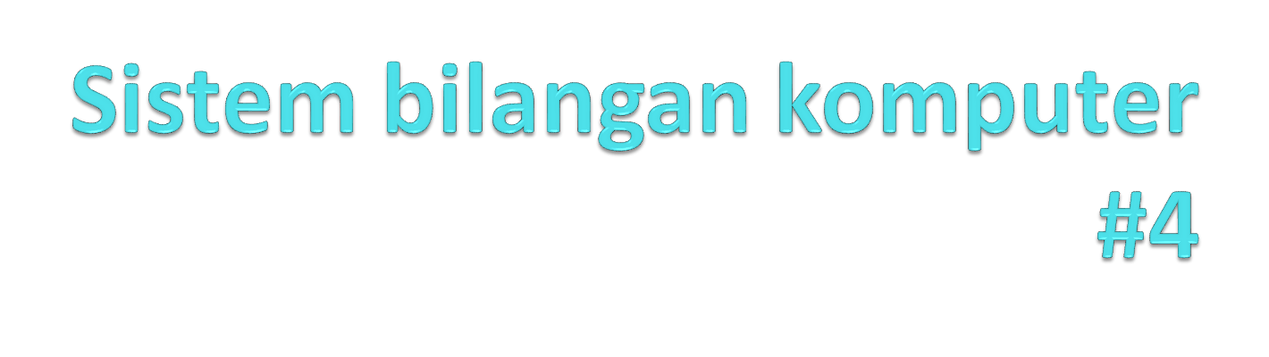

Slide 2
Sistem bilangan
Sistem bilangan yang banyak digunakan manusia adalah sistem bilangan desimal, yaitu sistem bilangan yang menggunakan 10 macam simbol.
Logika Komputer diwakili oleh bentuk elemen dua keadaan (two-state elements) yaitu off dan on.
Konsep inilah yang dipakai dalam sistem bilangan binari yang hanya menggunakan 2 macam nilai untuk mewakili besaran nilai.
Sistem Bilangan menggunakan suatu bilangan dasar atau basis (base / radix) yang tertentu.

Slide 3
Sistem bilangan
Dalam hubungannya dengan komputer, ada 4 Jenis Sistem Bilangan yang dikenal yaitu :
  Desimal(Basis 10),
  Biner (Basis 2),
  Oktal (Basis 8) dan
  Hexadesimal (Basis 16).

Slide 4
1. Desimal (Basis 10)
Desimal (Basis 10) adalah Sistem Bilangan yang paling umum digunakan dalam kehidupan sehari-hari.
Sistem bilangan desimal menggunakan basis 10 dan menggunakan 10 macam simbol bilangan yaitu : 0, 1, 2, 3, 4, 5, 6, 7, 8 dan 9. Sistem bilangan desimal dapat berupa integer desimal (decimal integer) dan dapat juga berupa pecahan desimal (decimal fraction).
Notasi : ∑(Nx10ª)
  dengan N= 0, 1, 2, 3, 4, 5, 6, 7, 8, 9
  a = ..., -3, -2, -1, 0, 1, 2, 3, ...
  (bilangan bulat yang menyatakan posisi
  relatif N terhadap koma atau satuan).

Slide 5
Contoh :
325 10 = 3 x 10² + 2 x 10¹ + 5 x 10⁰
0,61₁₀ = 0 x 10⁰+ 6 x 10^{– 1} + 1 x 10 ^{– 2} = 6 x 10 ^{– 1} + 1 x 10 ^{– 2}
9407,108 ₁₀ = 9 x 10 ³ + 4 x 10 ² + 7 x 10 ⁰ + 1 x 10 ^{– 1} + 8 x 10 ^{– 3}.

Slide 6
Basis 2 (BINER)
Dalam sistem biner (basis-2) memupnyai simbol angka (numerik) sebanyak 2 buah simbol, yaitu 0, dan 1. Nilai suatu bilangan basis 2 dalam basis -10 dapat dinyatakan sebagai ∑(N x 2ª)
N = 0 atau 1; dan a = ..., -3, -2, -1, 0, 1, 2, 3, ..(bilangan bulat dalam desimal yang Menyatakan posisi relatif N terhadap koma atau satuan)

Slide 7
Contoh :
1101 ₂ = 1 x 2³ + 1 x 2² + 1 x 2⁰ = 8 + 4 + 1 = 1310.
0,101 ₂ = 0 x 2⁰ + 1 x 2⁻¹ + 0 x 2⁻² + 1 x 2⁻³ = 0 + 0,5 + 0 + 0,125 = 0,62510
11,01 ₂ = 1 x 2¹ + 1 x 2⁰ + 1 x 2 ⁻² = 2 + 1 + 0,25 = 3,2510.

Slide 8
Basis-8 (oktal)
Dalam sistem oktal (basis-8) memupnyai simbol angka (numerik) sebanyak 8 buah simbol, yaitu 0, 1, 2, 3, 4, 5, 6, dan 7. Nilai suatu bilangan basis-8 dalam basis-10 dapat dinyatakan sebagai ∑(Nx8ª)
Dimana N = 0, 1, 2, 3, 4, 5, 6, atau 7;
dan a = ..., -3, -2, -1, 0, 1, 2, 3, ...(bilangan bulat dalam desimal yang menyatakan posisi relatif N terhadap koma atau satuan).

Slide 9
4563₈ =4x8³+5x8²+6x8¹+3x8⁰ =2048+384+32+3=2467
647,35₈=
6 x 8² + 4 x 8¹+ 7 x 8⁰+ 3 x 8⁻¹+ 5 x 8⁻²= 384 + 32 + 7 + 0,375 + 0,078125= 423,45312510
.

Slide 10
Basis-16 (heksa-desimal)
Sistem heksa-desimal (basis-16) mempunyai simbol angka (numerik) sebanyak 16 buah simbol.
Karena angka yang telah dikenal ada 10 maka perlu diciptakan 6 simbol angka lagi yaitu A, , , D, E, dan F dengan nilai A₁₆ = 10₁₀; B₁₆= 11₁₀, C16= 12₁₀, D₁₆= 13₁₀, E₁₆= 14₁₀, dan F₁₆= 15₁₀.Dengan demikian simbol angka-angka untuk sistem heksa-desimal adalah 0, 1, 2, 3, 4, 5, 6, 7, 8, 9, A, B, C, D, E,dan F.

Slide 11
Nilai suatu bilangan basis -16 dalam basis-10 dapat dinyatakan sebagai
∑(N x 16ª) dimana :
N = 0, 1, 2, 3, 4, 5, 6, 7, 8, 9, 10, 11, 12, 13, 14, dan 15;
a = ..., -3, 2, -1, 0, 1, 2, 3, ...(bilangan bulat dalam desimal yang menyatakan posisi relatif N terhadap koma atau satuan).

Slide 12
584AED₁₆= 5x16⁵+ 8x16⁴+416³+10x16²+14 x 16¹+13 x16⁰= 5242880 + 524288 + 16384 + 2560 + 224 + 13= 578634910.
E,1A₁₆= 14 x 16⁰+ 1 x 16⁻¹+ 10 x 16⁻²= 14 + 0,0625 + 0,0390625= 14,0664062510.

Slide 13
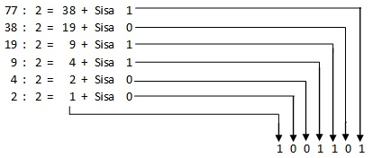
Konversi Desimal ke Biner
Cara yang pertama, yaitu dengan membagi bilangan desimal dengan nilai 2 (basis). Cara ini merupakan cara yang sering digunakan oleh banyak orang. Untuk lebih jelasnya silahkan agan simak contoh dibawah ini.

Slide 14
Konversi (Pengubahan) Bilangan
98₁₀= ?₂
98:2=49 sisa 1
49:2=24 sisa 1
24:2=12 sisa 0
12:2=6 sisa 0
6:2=3 sisa 0
3:2=1 sisa 1
1100011

Slide 15
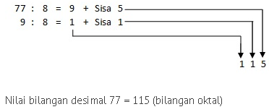
Desimal ke oktal
Konversi bilangan desimal ke oktal merupakan suatu proses mengubah bentuk bilangan desimal kedalam bentuk bilangan oktal, dengan cara membagi bilangan desimal dengan nilai 8 (basis). Untuk memahaminya silahkan agan simak contoh dibawah ini.

Slide 16
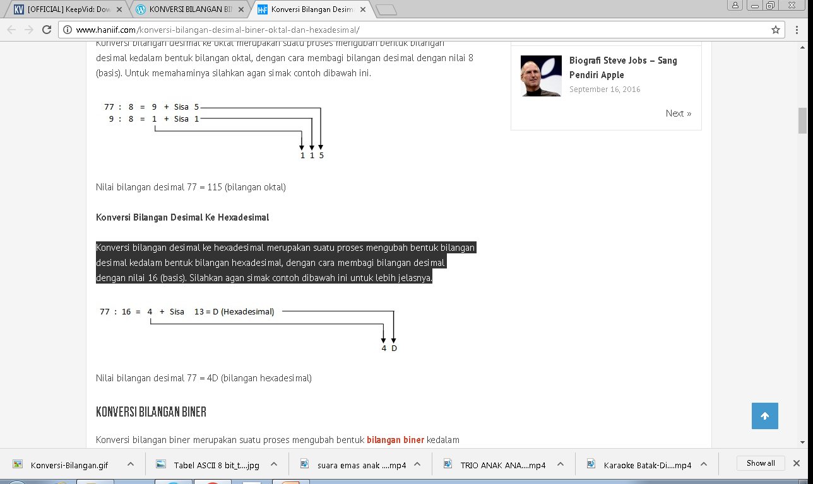
Desimal Ke Hexadecimal
Konversi bilangan desimal ke hexadesimal merupakan suatu proses mengubah bentuk bilangan desimal kedalam bentuk bilangan hexadesimal, dengan cara membagi bilangan desimal dengan nilai 16 (basis). Silahkan agan simak contoh dibawah ini untuk lebih jelasnya.

Slide 17
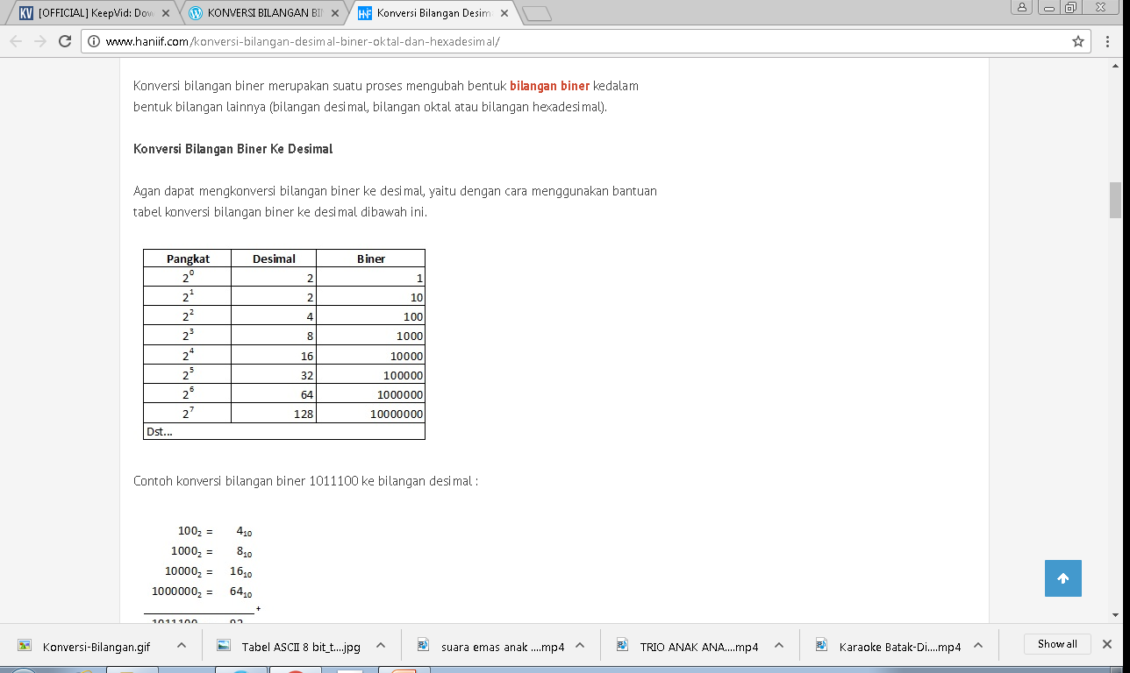
Biner Ke Desimal
Agan dapat mengkonversi bilangan biner ke desimal, yaitu dengan cara menggunakan bantuan tabel konversi bilangan biner ke desimal dibawah ini.

Slide 18
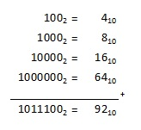
Contoh konversi bilangan biner 1011100 ke bilangan desimal :
Jadi, nilai bilangan biner 1011100 = 92 (bilangan desimal)

Slide 19
Biner ke Oktal
Cara mengkonversi bilangan biner ke oktal dapat dilakukan dengan mengkonversi tiap-tiap tiga buah digit biner. Silahkan agan simak tabel konversi bilangan biner ke oktal dan contonya dibawah ini.

Slide 20

Contoh konversi bilangan biner 1011100 ke bilangan oktal :
Jadi, nilai bilangan biner 1011100 = 134 (bilangan oktal)

Slide 21

Contoh konversi bilangan biner 1011100 ke bilangan hexadesimal :
Jadi, nilai bilangan biner 1011100 = 5C (bilangan hexadesimal)

Slide 22

Konversi Bilangan Oktal Ke Desimal
Agan dapat melakukan konversi bilangan oktal ke desimal, yaitu dengan cara mengalikan masing-masing digit bilangan dengan position valuenya. Contoh konversi bilangan oktal 145 ke bilangan desimal :
Jadi, nilai bilangan oktal 145 = 105 (bilangan desimal)

Slide 23
Bilangan Biner ke Oktal
yaitu dengan cara mengambil 3 karakter dari kanan, setelah itu cocokkan denganangka pada tabel diatas. Jika angka terakhir kurang dari 3 karakter, maka bisa ditambahkan angka 0 di kiri angka untuk memudahkan pengoperasian.
contoh:
11110111001(2) = . . .(8)
011 110 111 001
3 6 7 1
jadi, 11110111001(2) = 3671(8)

Slide 24
Bilangan Biner ke Hexa Decimal
yaitu dengan cara mengambil 4 karakter dari kanan. kemudian cocokkan dengan angka pada tabel diatas. Jika angka terakhir kurang dari 4 karakter, maka bisa ditambahkan angka 0 untuk memudahkan pengoperasian. Contoh:
1110111111010100(2) = . . . (16)
1110 1111 1101 0100
14 15 13 4
E F D 4
jadi, 1110111111010100(2) = EFD4(16)

Slide 25

Konversi Bilangan Oktal Ke Biner
Konversi bilangan oktal ke biner dapat dilakukan dengan mengkonversi masing-masing digit oktal ke tiga digit biner. Untuk tabelnya silahkan agan lihat pada konversi biner ke oktal diatas. Contoh konversi bilangan oktal 145 ke bilangan biner :
Jadi, nilai bilangan oktal 145 = 001100101 (bilangan biner)

Slide 26
Bilangan Oktal ke Biner
yaitu dengan cara menterjemahkan angka oktal kedalam angka biner melalui tabel biner di atas.
contoh:
4573(8) = . . . (2)
4 5 7 3
100 101 111 011
jadi, 4573(8) = 100101111011(2)

Slide 27
Bilangan Oktal ke Hexa
yaitu dengan cara menterjemahkan ke angka biner melalui tabel, kemudian dari angka biner baru terjemahkan ke angka hexa decimal dengan cara mengambil 4 karakter dari angka biner tersebut.
contoh:
756(8) = . . . (16)
7 5 6
111 101 110
111101110(2)
0001 1110 1110
1 14 14
1 E E
jadi, 756(8) = 1EE(16)

Slide 28
Bilangan Hexa decimal ke biner
yaitu dengan cara menterjemahkan angka hexa kedalam biner melaui tabel di atas.
contoh:
ADE(16) = . . . (2)
A D E
1010 1101 1110
jadi, ADE(16) = 101011011110(2)

Slide 29
Bilangan Hexa decimal ke Oktal
yaitu dengan cara menterjemahkan angka hexa decimal ke dalam biner melalui tabel, kemudian diterjemahkan lagi ke dalam bentuk Oktal dengan cara mengambil 3 karakter dari kanan, setelah itu cocokkan dengan angka pada tabel diatas. Jika angka terakhir kurang dari 3 karakter, maka bisa ditambahkan angka 0 di kiri angka untuk memudahkan pengoperasian.
contoh:
F1(16) = . . . (2)
F 1
1111 0001
11110001(2)
011 110 001
3 6 1

Slide 30
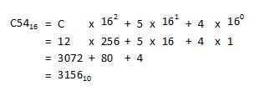
Konversi Bilangan Hexadesimal Ke Desimal
Agan dapat melakukan konversi bilangan hexadesimal ke desimal, yaitu dengan cara mengalikan masing-masing digit bilangan dengan position valuenya. Contoh konversi bilangan hexadesimal C54 ke bilangan desimal :
Jadi, nilai bilangan hexadesimal C54 = 3156 (bilangan desimal)

Slide 31
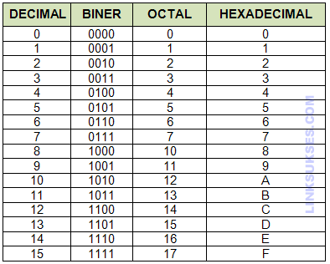

Slide 32
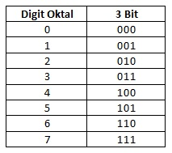

Slide 33
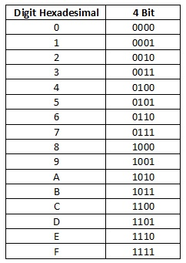

Slide 34
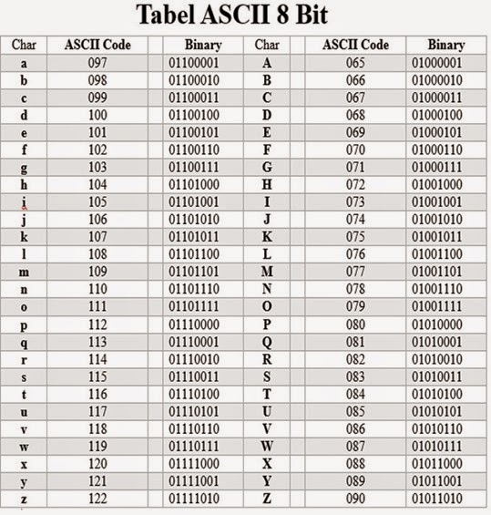

Slide 35
LATIHAN
Konversi bilangan
1011101(2)= ….? (8)
53453(10)= … ?(16)
45343(10)= … ?(2)
11010111(2)=…? (10)

